Slide 1
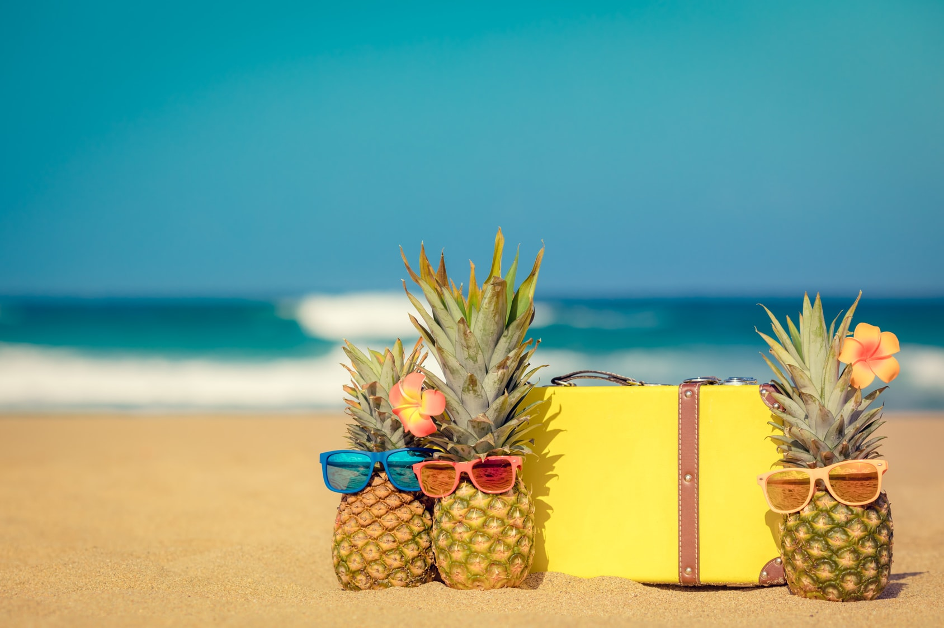
Bezpieczne wakacje

Slide 2


Już za chwilę rozpocznie się czas wakacji, wypoczynku i beztroski. Aby wypoczynek podczas wakacji się udał, musi być przede wszystkim bezpieczny.
Oto kilka rad i wskazówek dotyczących bezpieczeństwa:

Slide 3
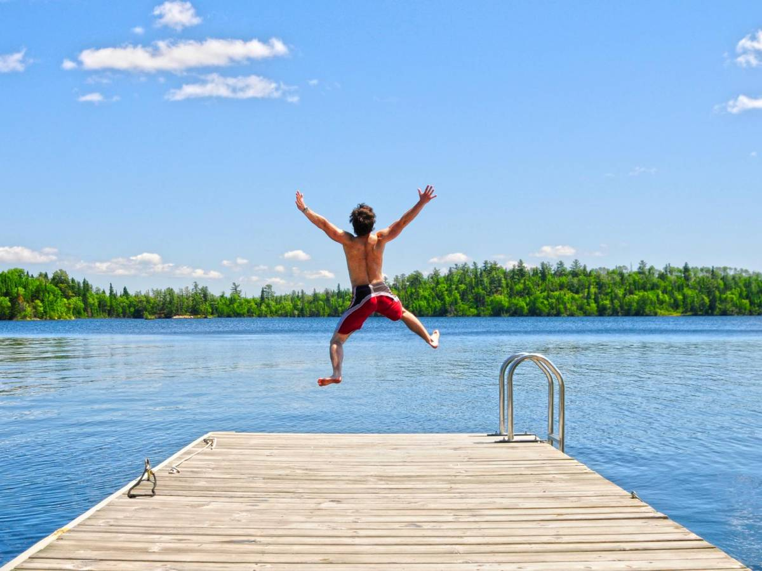
Kąp się tylko w miejscach dozwolonych ! Do głębokiej wody wchodź tylko pod opieką osoby dorosłej.
Skaczemy w miejscach do tego celu przeznaczonych!
Nie skacz do wody na nieznanym terenie.

Slide 4
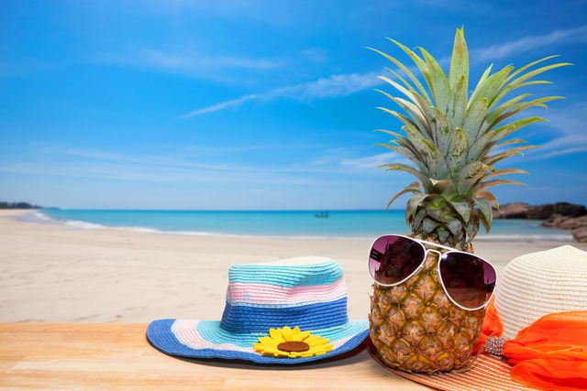
Przebywając na słońcu koniecznie nasmaruj się kremem do opalania z odpowiednim filtrem.
Na plaży chroń głowę i oczy przed słońcem. Z pewnością przydadzą Ci się kapelusz i okulary przeciwsłoneczne.

Slide 5
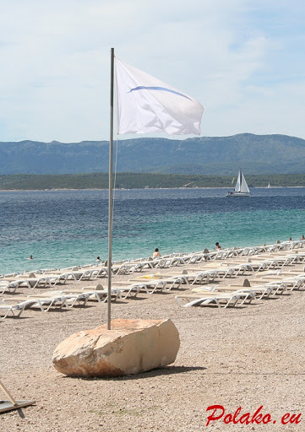
Kiedy będziesz opalał się nad wodą, pamiętaj o tym, że biała flaga pozwala na kąpanie, czerwona ostrzega przed niebezpieczeństwem, a czarna zabrania wchodzenia do wody.

Slide 6

Gdy jesteś rozgrzany od słońca, nie wchodź gwałtownie do wody. Zetknięcie gorącego ciała z wodą może spowodować tzw. „szok termiczny”

Slide 7
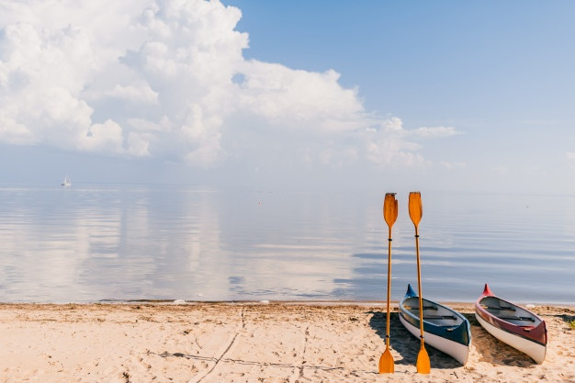
Korzystając ze sprzętów wodnych załóż kapok.

Slide 8
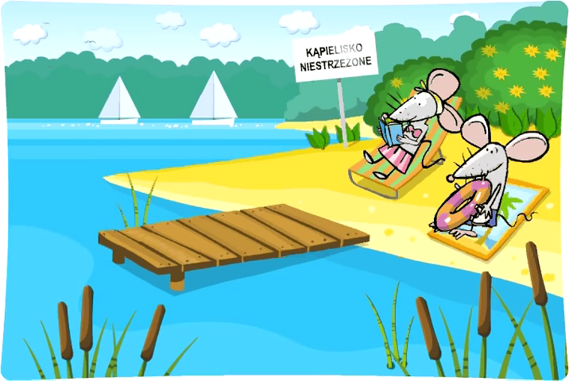
Kliknij na obrazek i obejrzyj filmik!

Slide 9
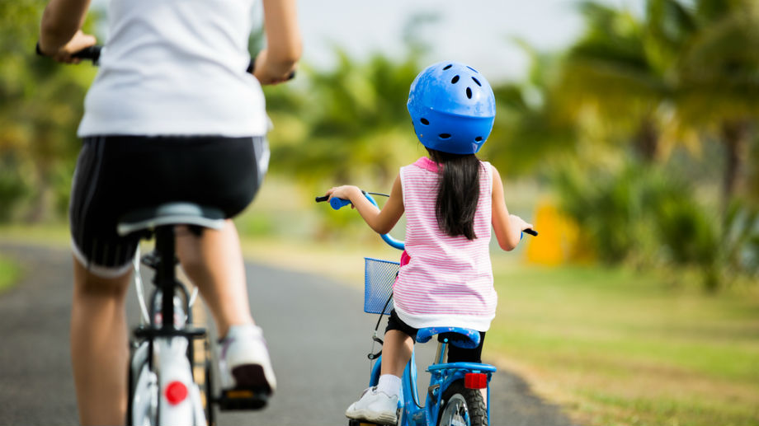
Jeżdżąc na rolkach lub rowerze zakładaj kask rowerowy.
Chroni on głowę przed urazem w razie wypadku.

Slide 10
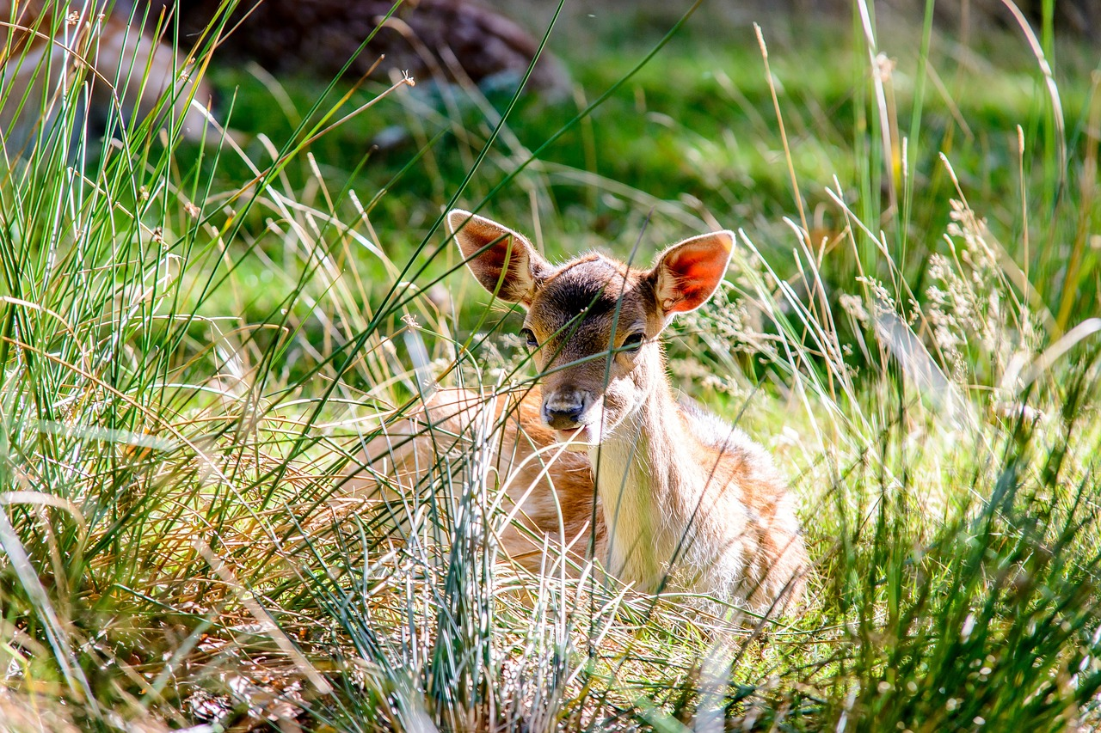
Pamiętaj, aby w lesie zachowywać się cicho.
Ogniska można rozpalać tylko w miejscach do tego przeznaczonych.
Nie wolno rozpalać ognisk w lesie!

Slide 11
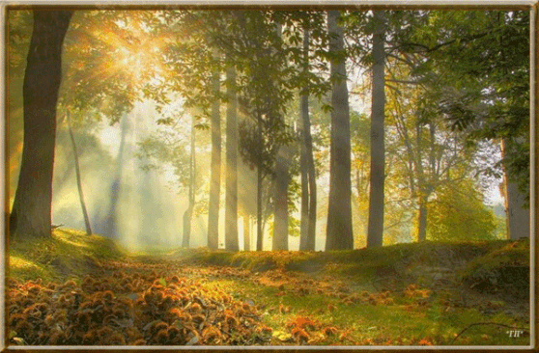
Gdy na szklana butelkę pozostawioną w lesie padają promienie słoneczne, działa ona jak soczewka skupiająca. Może dojść do zapalenia ściółki leśnej a dalej do pożaru lasu.

Slide 12
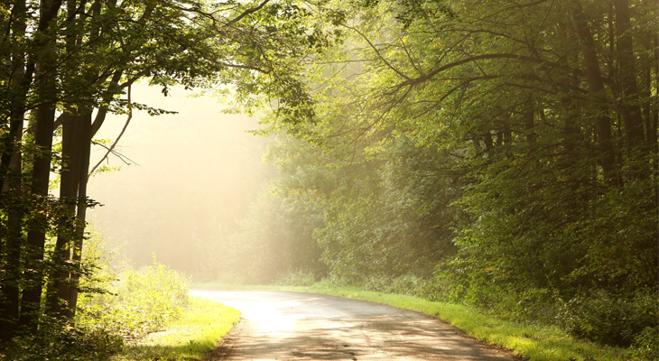

Nie zbieraj grzybów, których nie znasz. Nie jedz żadnych nieznanych owoców, gdyż niektóre z nich mogą być trujące.

Slide 13
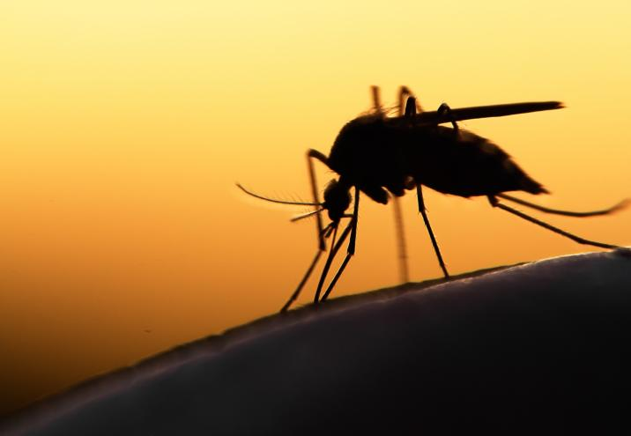
Żmija atakuje czując niebezpieczeństwo. Nie dotykaj jej patykiem, nie podchodź zbyt blisko.
Gdy idziesz do lasu to pamiętaj jeszcze, by się zabezpieczyć przed komarem i kleszczem.
Posmaruj skórę specjalnym preparatem odstraszającym kleszcze a po powrocie do domu sprawdź dokładnie swoje ciało np. podczas wieczornej kąpieli.

Slide 14
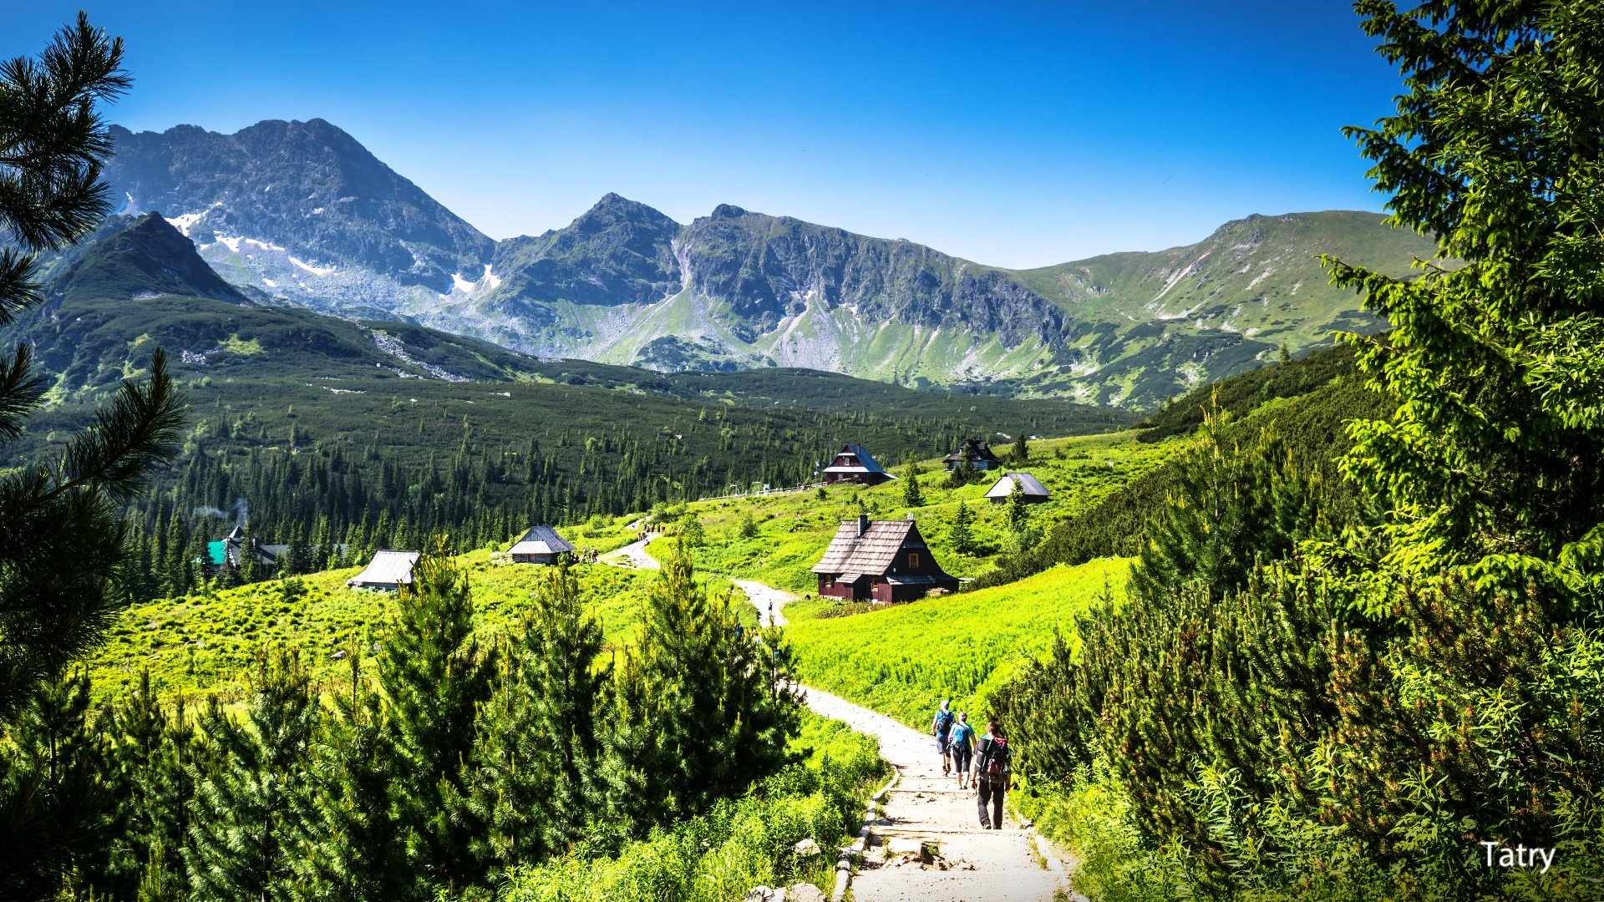
W W górach warunki atmosferyczne mogą się zmieniać z godziny na godzinę.
Wędrując chodź zawsze oznakowanymi szlakami.
Na górskie wycieczki zabierz ze sobą mapę, kurtkę przeciwdeszczową, ciepłe ubranie, coś do jedzenia i picia.

Slide 15
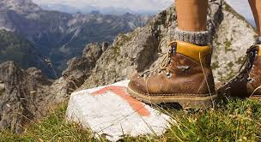
Na górskie wycieczki najlepiej sprawdzą się też wygodne buty sięgające za kostkę.

Slide 16
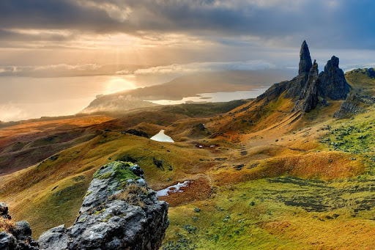
Jeśli zaskoczy Cię burza w górach, a w pobliżu nie ma bezpiecznego schronienia kontynuuj wędrówkę lub przeczekaj ją w pozycji kucznej na plecaku. Podczas burzy należy unikać drzew, ścian skalnych, wejść do jaskiń i okolic przewodów wysokiego napięcia.

Slide 17

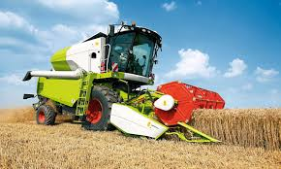
Kliknij w link i obejrzyj filmik o bezpiecznych wakacjach na wsi.
https://www.youtube.com/watch?v=iW_8uy0ZNtM&t=22s

Slide 18



Udanych i bezpiecznych wakacji!
Marzena Góreczna,
Agnieszka Góreczna

Slide 19
Zdjęcia i obrazki użyte w prezentacji pochodzą ze stron:
soliści.pl
kurierlubelski.pl
nocowanie.pl
pasjadieta.pl
polako.eu
tapeciarnia.pl
tgstacja.pl
tatento.pl
animowane-gify.pl
raportrolny.pl
gify.net
maja-literatura.blogspot.com
community.goodgamestudios.com

